Slide 1
SCALE-LES を用いた火星大気の高解像度計算結果の解析
比較惑星学コロキウム
2016/12/14
北海道大学 大学院理学院 宇宙理学専攻
惑星宇宙グループ GFD研究室
博士後期 1 年
村橋 究理基

Slide 2
はじめに
火星はダストストームやダストデビルと呼ばれる現象が観測されている
全球規模のものから, 局所的なものまで
ダストデビルの動画 (Spirits 撮影)
http://mars.nasa.gov/mer/gallery/press/spirit/20050819a.html

Slide 3
火星のダストと大気
これらの現象は大気中ダスト量の変化を通じて大気の光学的深さに影響する
大気の温度構造が変化し, 大気の運動に影響がある (Montabone et al., 2005)
通常時
ダストストーム発生時
Montabone et al. (2005)
火星気象について考えるにあたり, ダストの量を予測することは重要

Slide 4
大気へのダスト供給
火星大気中のダストは地表面から供給されると考えられる(Rafkin et al., 2013)
ダストデビルによる巻き上げ
風の地表面摩擦による巻き上げ
地表から供給されたダストは惑星境界層における風で拡散される
大気加熱
ダスト
風速強化
放射
ダストデビル
ダスト供給
風
地面

Slide 5
火星大気の数値シミュレーション
大気中ダスト量の推定には惑星境界層の大気運動に関する理解が必要
火星大気の惑星境界層における対流計算(Odaka et al., 2001; Michael and Rafkin, 2004)
対流の高さや強さ, ダスト巻き上げ効果について調べた
LES を用いた火星大気計算
ダストデビルの解像に十分な空間解像度の計算はない(Petrosyan et al., 2011)
LES (Large Eddy Simulation) : 乱流渦による効果を入れた数値計算法
上昇流の空間分布
高度 385 m 断面 水平領域 48 x 48 km
速度 2 m/s の等値線 Michael and Rafkin (2004)

Slide 6
火星大気の数値シミュレーション
LES 計算におけるダストデビル (渦) の計算解像度依存性を調べた Nishizawa et al. (2016)
空間解像度 100, 50, 25, 10, 5 m
計算領域 鉛直 21 km, 水平 19.2 km 領域
LT = 0:00 から計算開始
解像度 5 m 実験のみ 14:00 における 10 m 解像度の結果を内挿したものを初期値として 1 時間計算 (LT : Local Time = 現地時間)
LT = 14:30 における結果について考察
計算モデルの詳細については後述

Slide 7
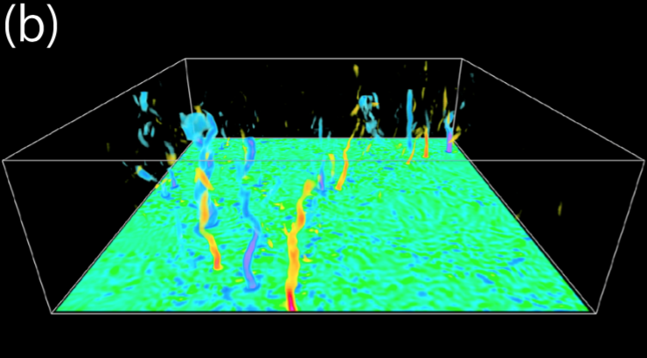
火星大気の数値シミュレーション
100 ~ 5 m の空間解像度ごとにおける渦の大きさや強度について比較した
渦度鉛直成分の水平分布 (62.5 m)
高度 300 m までの渦度 3 次元プロット
Nishizawa et al. (2016)

Slide 8
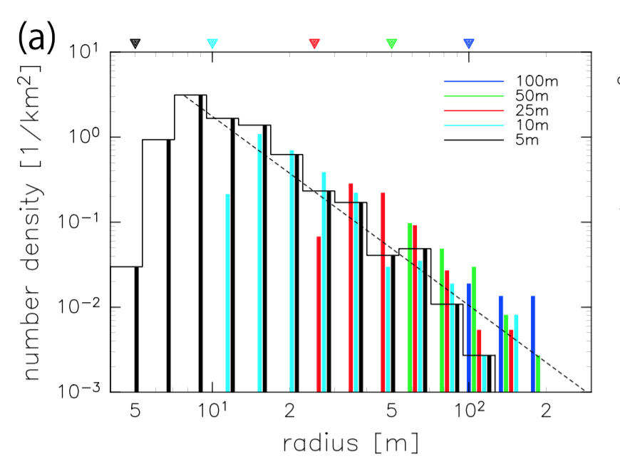
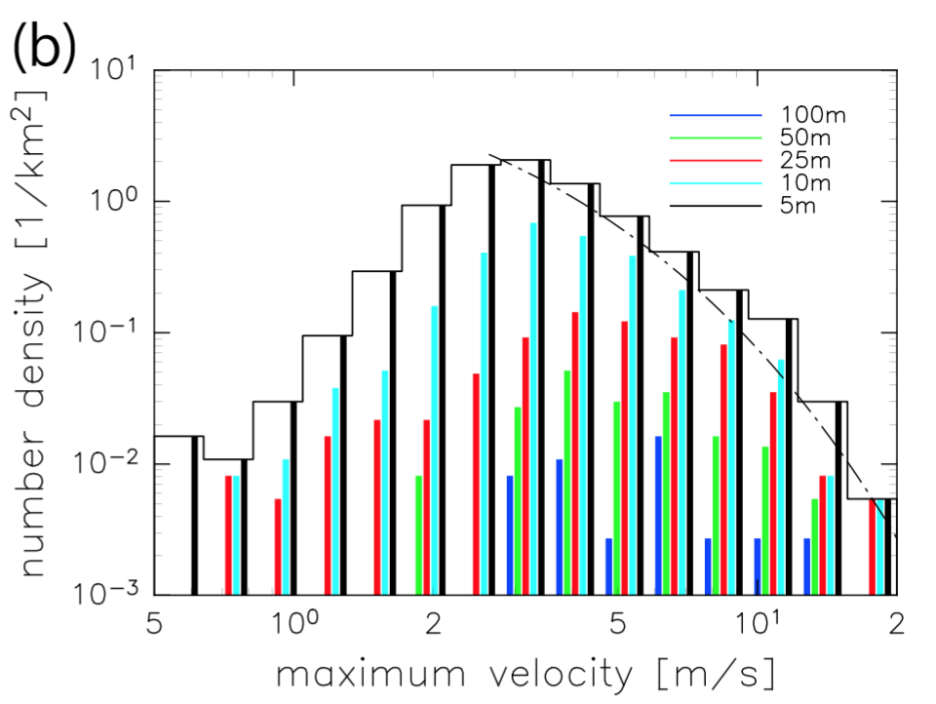
火星大気の数値シミュレーション
高度 62.5 m 面における渦の存在密度(半径, 速度)
表現可能な渦の半径は計算解像度に依存
渦の最大速度は細かい解像度の方が強まる傾向にある
渦の半径
渦の最大速度
Nishizawa et al. (2016)

Slide 9
火星大気の数値シミュレーション
Nishizawa et al. (2016) では高度 62.5 m 付近における渦度についてしか調べられていない
ダストは地表面から巻き上げられるため, 地面付近の流れ場の様子が重要と考えられる
また時間変化についても調べられていない

Slide 10
目的
SCALE-LES を用いた高解像度計算の結果を解析してダスト巻き上げに重要な地表面付近における流れについて調べる
鉛直方向も含めた全体の構造
時間変化
本発表では地表面応力の強い部分に注目し, 大気構造について調査する

Slide 11
計算モデル
SCALE-LES モデル
理研計算科学研究機構が開発した次世代気象気候科学における基盤ライブラリ
方程式系： 3 次元完全圧縮流体方程式
連続の式
運動方程式
熱力学方程式

Slide 12
計算設定
加熱率分布 (LT = 14)
計算領域
水平方向 19.2 km
鉛直方向 21 km
側面境界には周期境界条件
空間解像度
5m
放射過程
Odaka et al. (2001) での1次元計算から求められた地表面温度及び大気加熱率分布を与える
初期条件
定常状態から，10 m 解像度で LT = 0 から LT = 14 まで計算を行い, 5m に内挿したものを初期値として 1 時間計算
高度
加熱率

Slide 13
解析データ
LT = 14:30 のデータを解析する
もっとも対流層が高く, 風速が強くなる時刻(Odaka et al., 2001; Michael and Rafkin, 2004)
ダストの巻き上げ量ももっとも多くなると予想される
風速度場から対流の様子をみる
地表面フラックスを計算し, 地表面応力の値を調べる
地表面応力が高い地点における渦度場について様子をみる

Slide 14
鉛直風空間分布 (全領域) [m/s]
高度 5 m 断面
高度 200 m 断面
上昇流を壁とするセル状の構造が見られる
水平スケール 1 ~ 10 km
高度 7 km 程度で最大サイズのセルが収束する
上昇流領域は水平風の収束帯に対応している

Slide 15
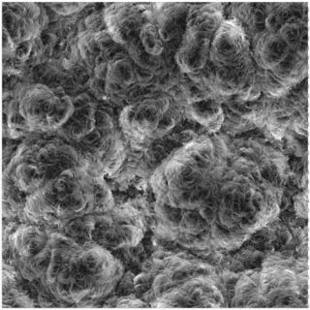
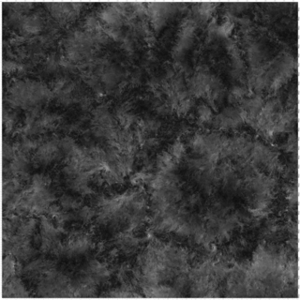
水平風絶対値空間分布 (全領域) [m/s]
高度 5 m 断面
高度 200 m 断面
上昇流と対応するような構造が見られる
セル状構造の境界で強くなるような分布
ところどころ強い箇所が見られる
渦の構造に対応している (後述)

Slide 16
地表面応力の計算
地表面フラックスを計算し, 地表面応力の値を調べる
Louis モデル (Louis, 1979) バルクリチャードソン数 地表面応力 不安定時 安定時
重力加速度
温位
地表温位
風速
高度
密度

Slide 17
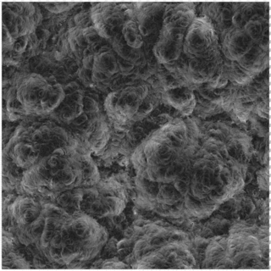
地表面応力分布 (全領域) [Pa]
× e-2
3.60
0.72
応力分布
0.03 Pa 以上
上昇流領域 (水平風の収束域) に応力の強い部分が集中
0.03 Pa はダストが巻き上がる閾値とされている量 (Greeley and Iversen, 1985)

Slide 18
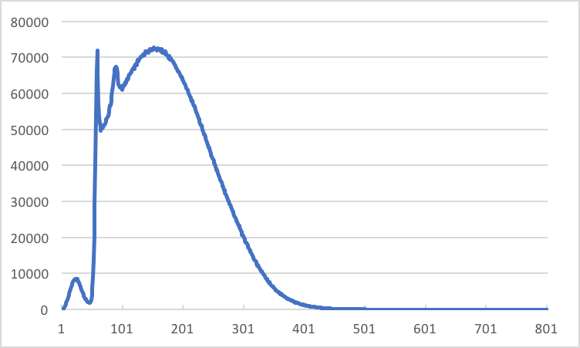
地表面応力強度ヒストグラム
出現数
0.03 Pa 以上
ランク [10⁻⁴ Pa]
裾野が広がった分布を持つ
赤い線はダスト巻き上げの閾値 (0.03 Pa)
閾値を超える量は全体の約 6 %
0.0026, 0.0060, 0.0090 Pa に鋭いピーク (原因調査中; 後述)

Slide 19
渦度鉛直成分空間分布 (全領域) [s⁻¹]
高度 5 m 断面
高度 200 m 断面
上昇流領域に沿って渦度の強い箇所が分布している

Slide 20
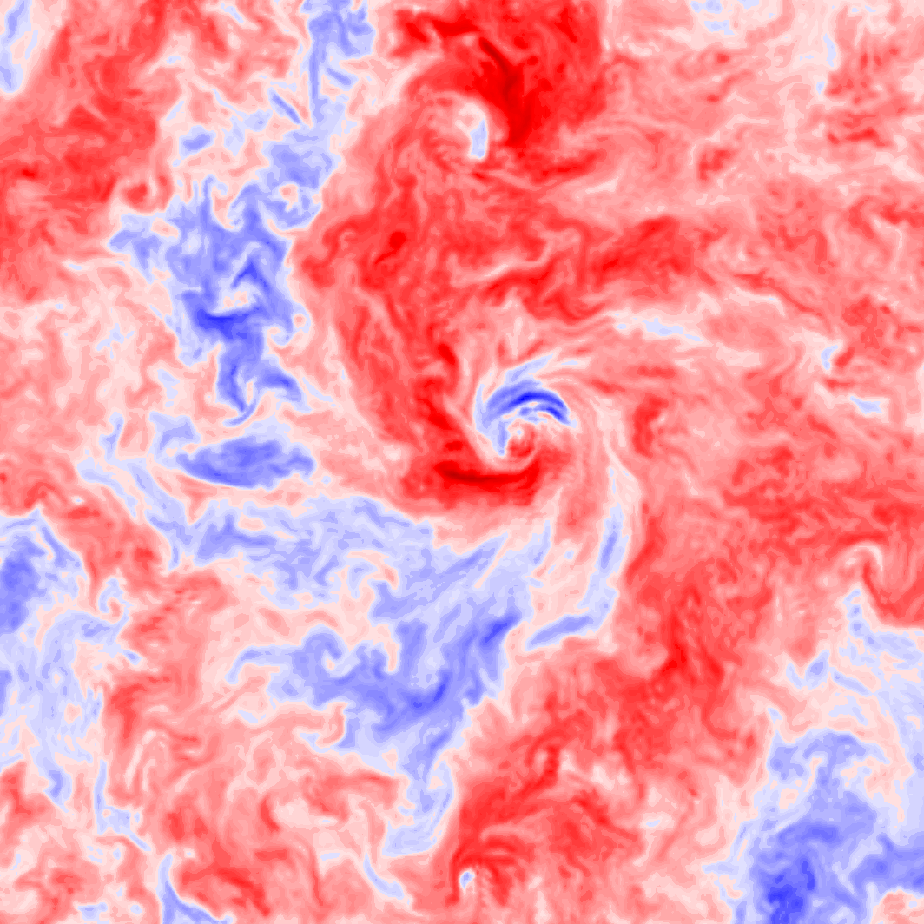
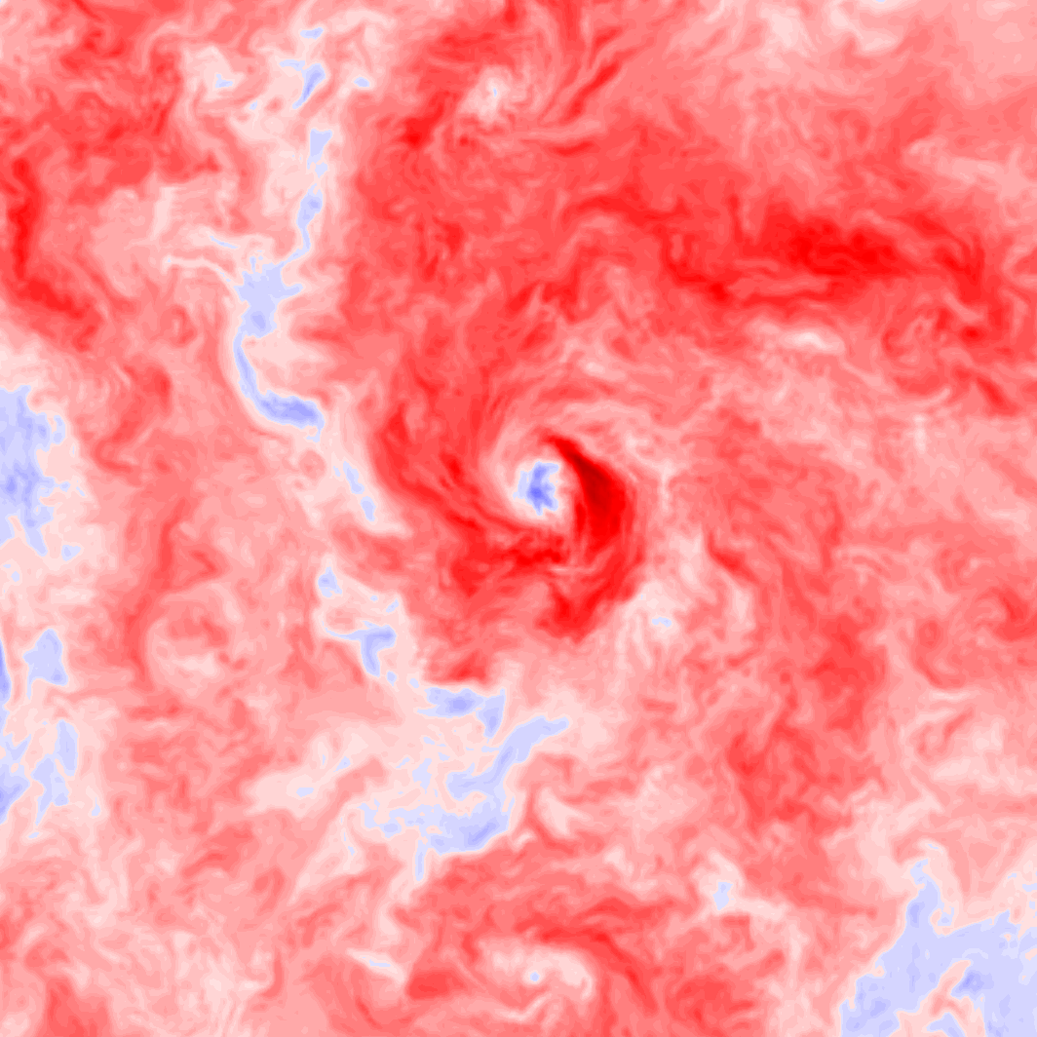
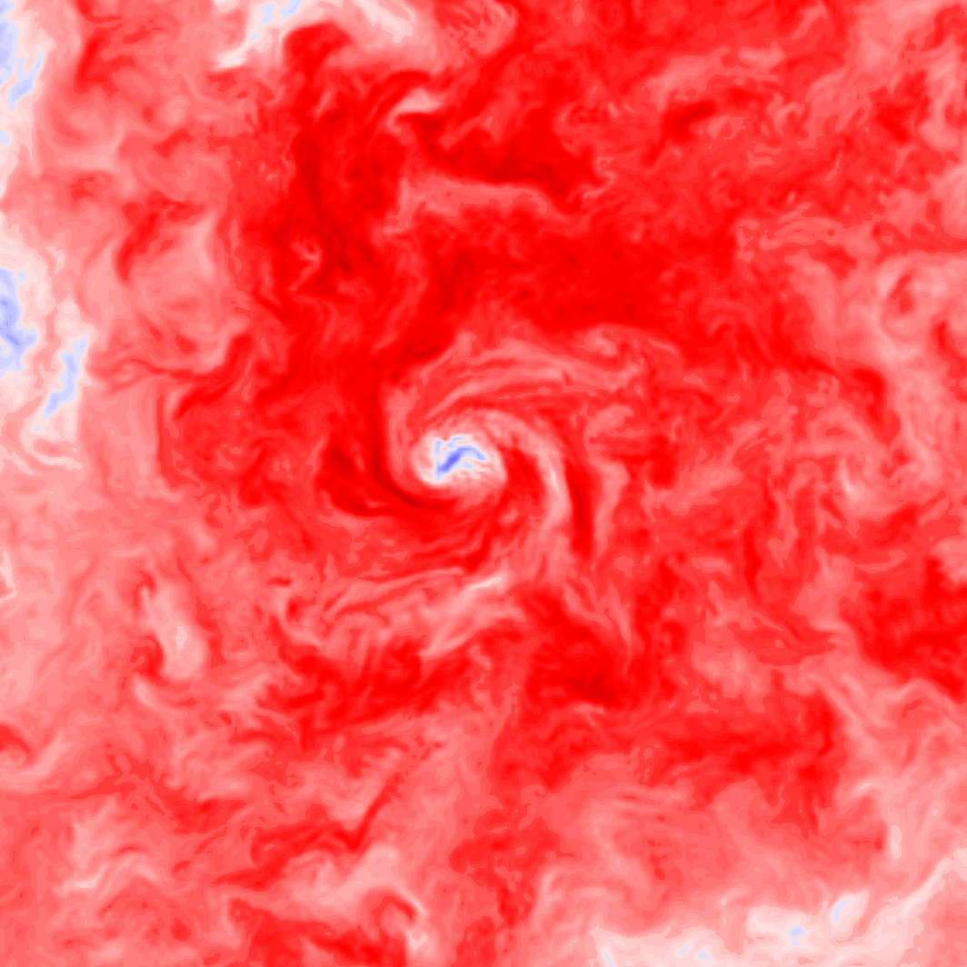
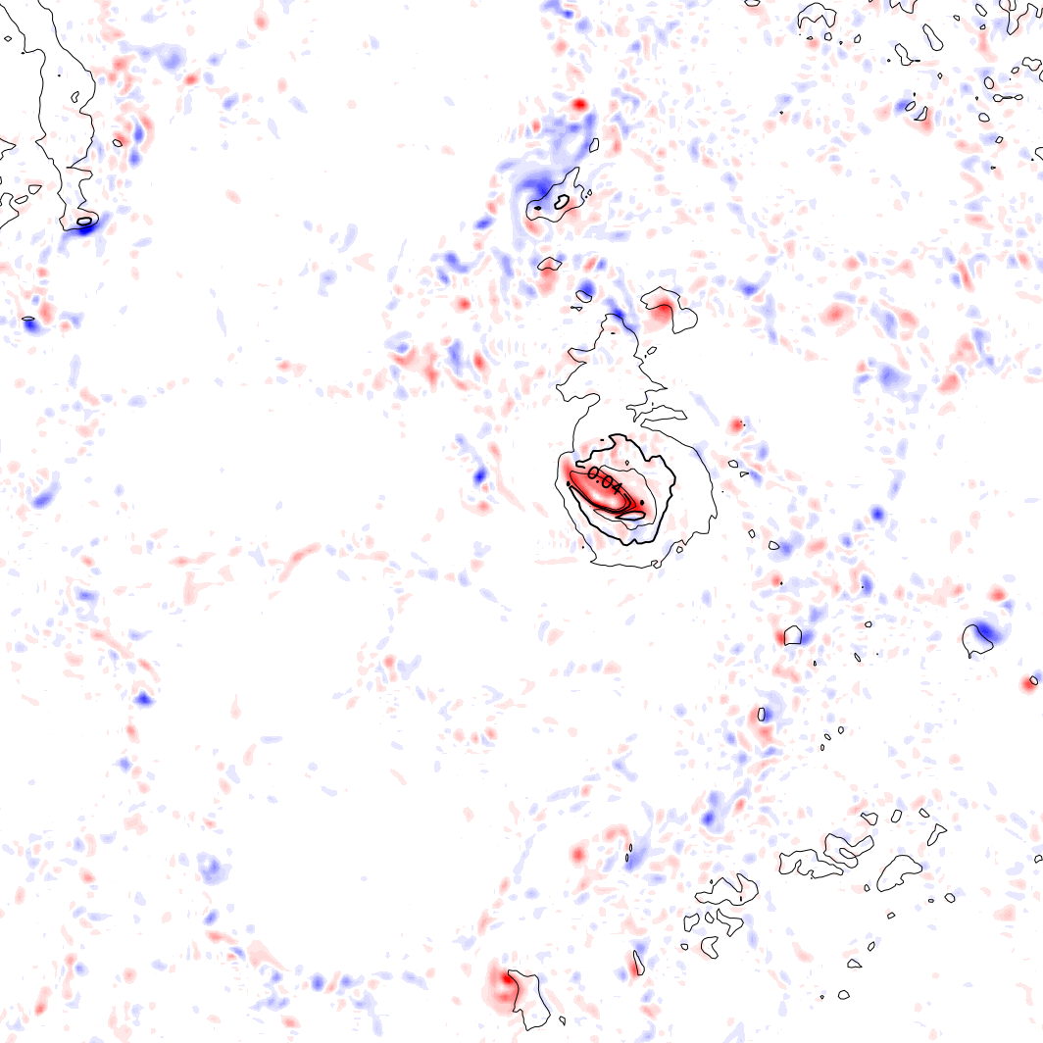
鉛直風分布 (1 km 四方)
1000 m
高度 200 m 断面
高度 500 m 断面
高度 1000 m 断面
高度 1 km 以上まで伸びる巨大な渦構造が見られる
数カ所程度
水平スケール 100 m 程度
ダストデビルを表現しているかもしれない
渦度 (高度 5 m 断面)
地表面応力値 (0.03 Pa 以上)

Slide 21
地表面応力強度ヒストグラム
出現数
ランク [10⁻⁴ Pa]
0.0026, 0.0060, 0.0090 Pa に鋭いピーク
原因は不明
人工的にできてしまったもの？

Slide 22
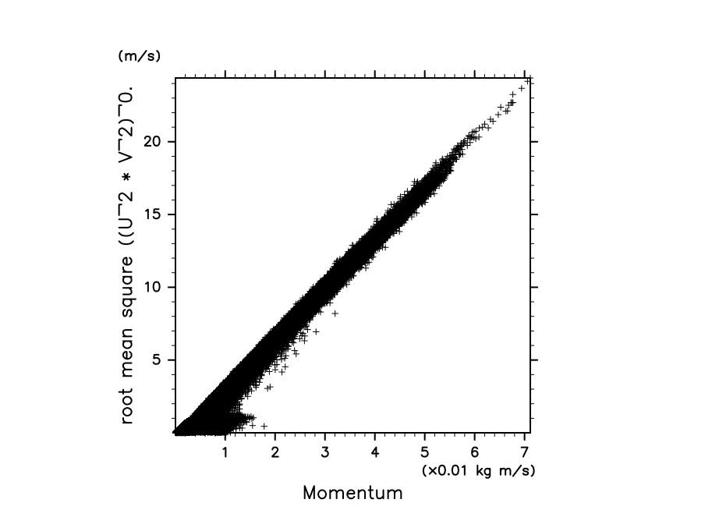
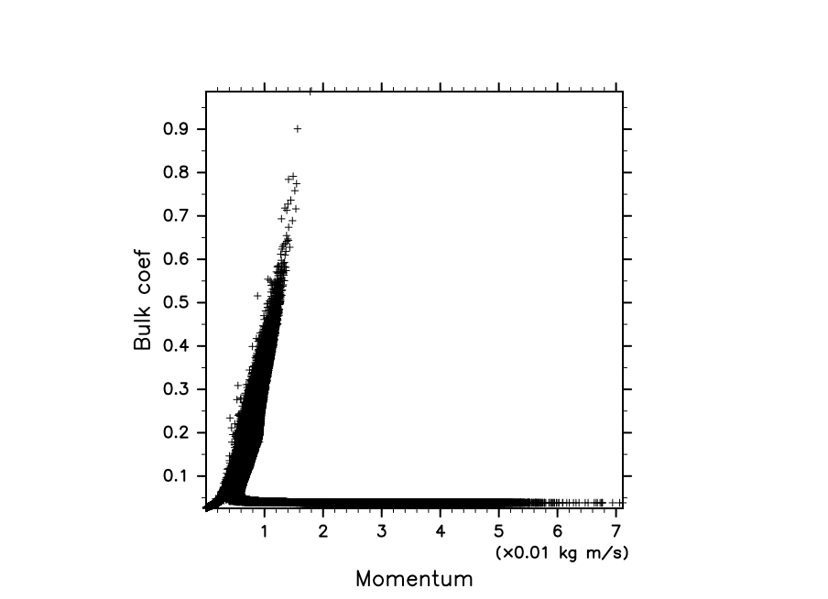
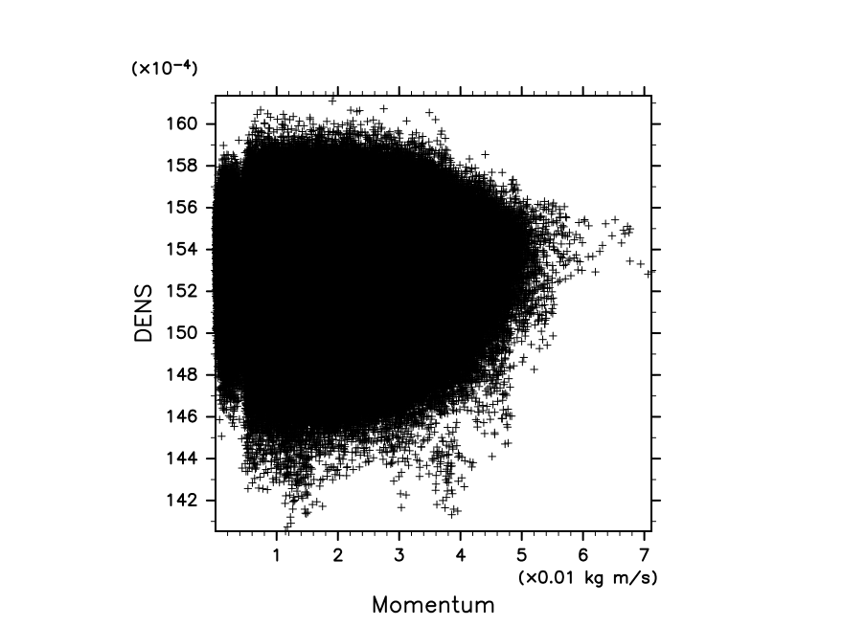
応力計算の各変数の散布図
水平風
バルク係数
応力
応力
密度
水平風とはほぼ比例
密度との相関は低い
バルク係数が関与…?
応力

Slide 23
まとめ
ダスト巻き上げに関わる地表付近の大気の運動について調べた
上昇領域によるセル状構造がある
水平方向の直径 1 ~ 10 km, 最大高度 7 km 程度
ダストを巻き上げるのに十分な地表面応力が生じている
上昇流域に強い渦が生じる
渦は大きなもので 1000 m 以上の高さを持つものもある
ダストを巻き上げている構造の可能性がある
今後について
応力が強いところと対流構造との関係について調べたい
渦や応力値の時間発展について調べたい
細かい構造が大気全体の構造に与える影響を調べることで, ダスト巻き上げ効果のパラメタリゼーションが得られることが期待される

Slide 24
参考文献
Greeley, R., and J. D. Iversen, 1985: Wind as a Geological Process on Earth, Mars, Venus, and Titan., Cambridge Univ. Press., 333 pp
Michaels, T. I., and Rafkin, S. C. R., 2004: Large eddy simulation of atmospheric convection on Mars, Q. J. R. Meteorol. Soc., 130, 1251-1274
Montabone, L., et al., 2005: Interannual variability of Martian dust storms in assimilation of several years of Mars global surveyor observations, Adv. Space. Res., 36, 2146-2155
Nishizawa, S., et al. 2016: Martian dust devil statistics from high-resolution large-eddy simulations, Geophys. Res. Lett., 43, 4180–4188
Odaka M., et al. 2001: A numerical simulation of thermal convection in the Martian lower atmosphere with a two- dimensional anelastic model. Nagare multimedia 2001
Petrosyan, A., et al., 2011: The Martian atmospheric boundary layer, Rev. Geophys, 49
Rafkin, S. C. R., et al., 2013: Mars: Atmosphere and climate overview, in Comparative Climatology of Terrestrial Planets, edited by S. J. Mackwell et al., pp. 55–89, Univ. of Arizona Press, Tucson, Tex.

